Slide 1
MMtracking

Slide 2
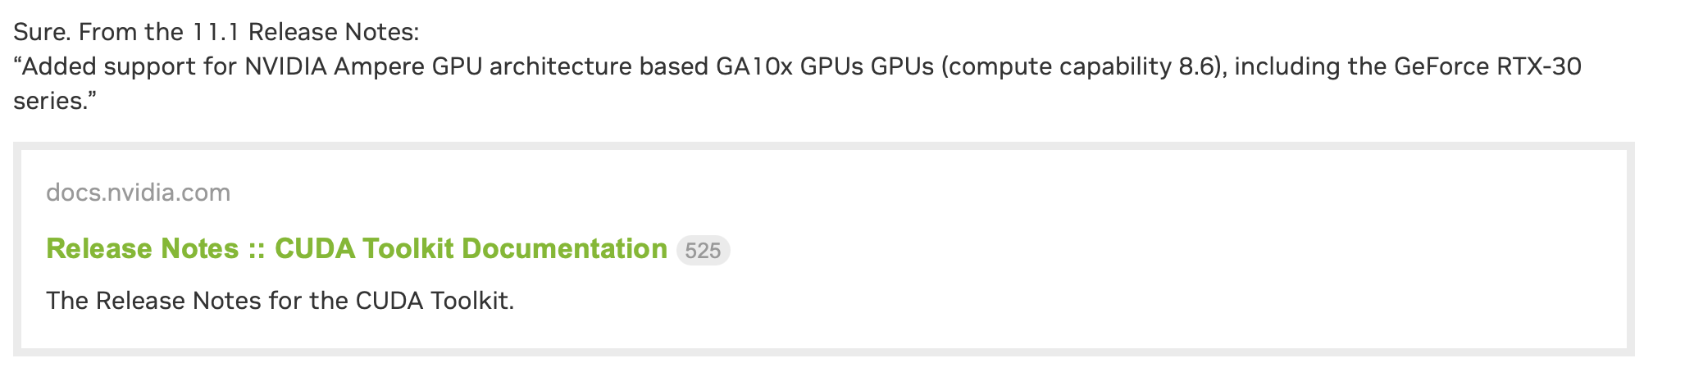
Trouble shooting
CUDA 관련 오류 지속적으로 발생
Torch.cuda.is_available() 시 True를 return함에도 불구하고, conda 환경에서 nvcc, dpkg 등 설치 여부를 확인할 수 있는 명령어는 CUDA를 찾을 수 없다며 실행되지 않음.
결정적으로 RTX 3090 사용 시에 11버전 이상의 CUDA 환경이 필요하다는 내용을 확인할 수 있었음. (nvidia 포럼 참고)

Slide 3
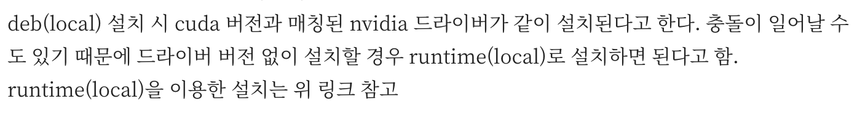
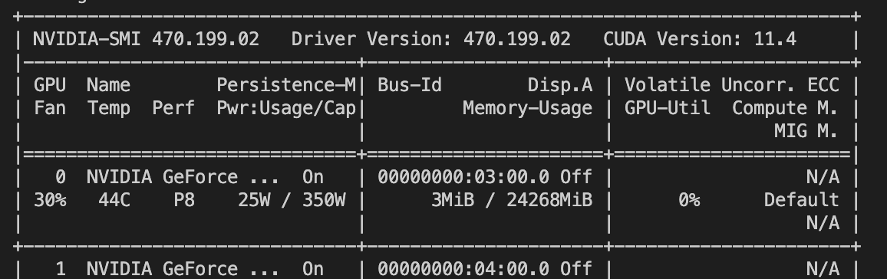
CUDA 설치 오류
이전에 계속 오류가 있었던 이유는 아래와 같다고 추정됨.
Nvidia 드라이버는 nvidia-smi로 확인가능하며, 사용중인 서버의 경우 470.199.02 버전임을 확인

Slide 4
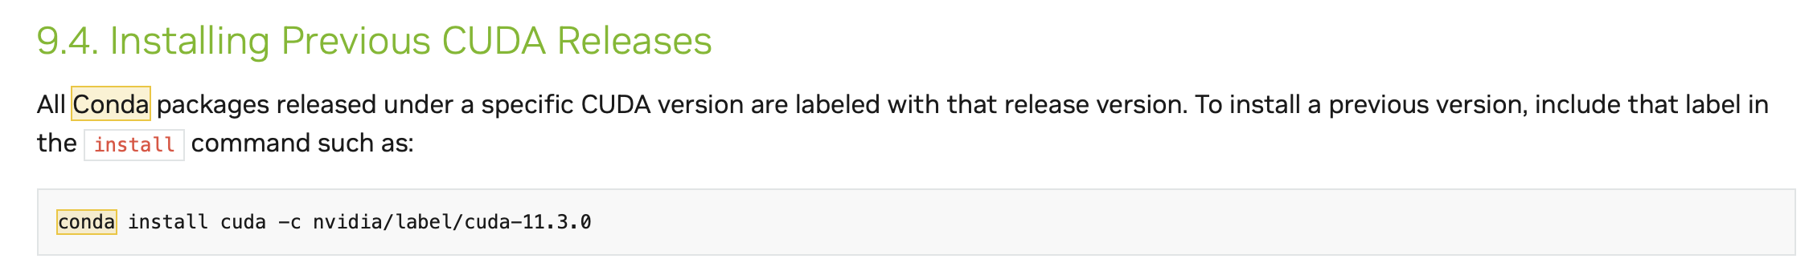
Conda 환경에 CUDA 설치
Nvidia에서 제공하는 문서 참고하여 conda 환경 상에서 CUDA 11.3버전 설치함.

Slide 5
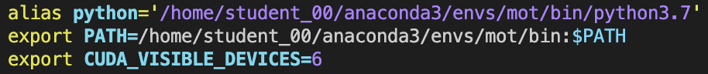
Bashrc 환경변수 설정
Python aliasing을 통해 python3 –m ~ 생략 가능
Conda 가상환경(mot) 위에 CUDA 설치했으므로 반영함.
기본 GPU를 6번으로 설정

Slide 6
MMTracking 설치 오류
CUDA 버전 해결 완료 후 dependency 문제의 상당 부분 해소되었으나 mmcv 에서 자체적으로 제공하는 모듈 간 dependency 문제 발생함.
코어 모듈인 mmcv는 버전업을 최근까지 했으나 mmtrack 문서는 작년 9월 업데이트를 끝으로 수정이 이뤄지지 않았기 때문으로 유추됨.
Github issue 참조, mim(mmcv 자체 패키지 관리, pip or conda 사용 시 에러 빈번) 사용하여 해결함.

Slide 7
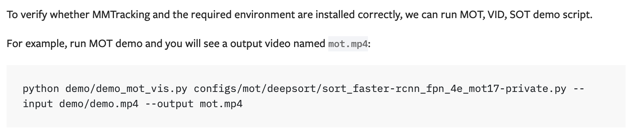
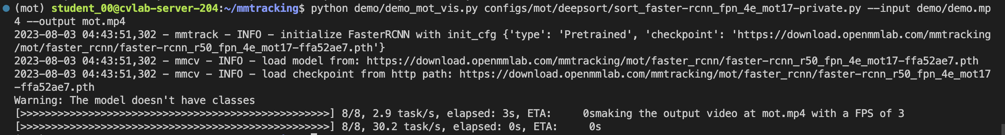
Verification

Slide 8
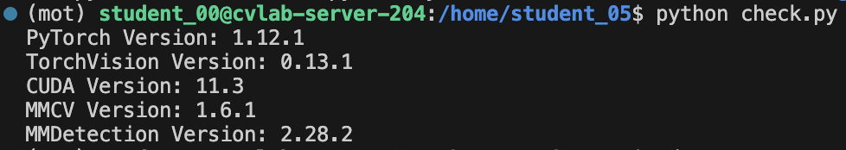
MMtracking
이후 yaml 파일로 만들어 두었음.

Slide 9
Data preparation
MOT17, CrowdHuman dataset을 사용함.
여러 종류의 dataset을 annotation 변환함.
CocoVID 사용

Slide 10
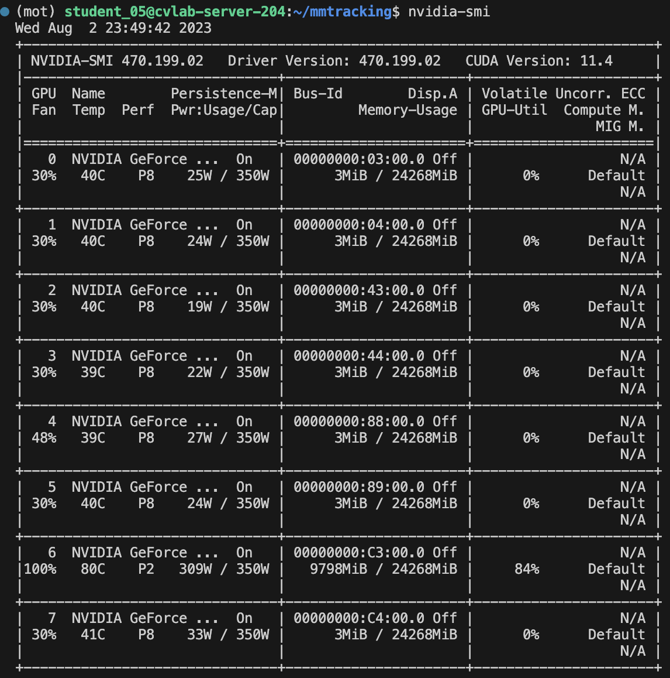
export CUDA_VISIBLE_DEVICES=6

Slide 11
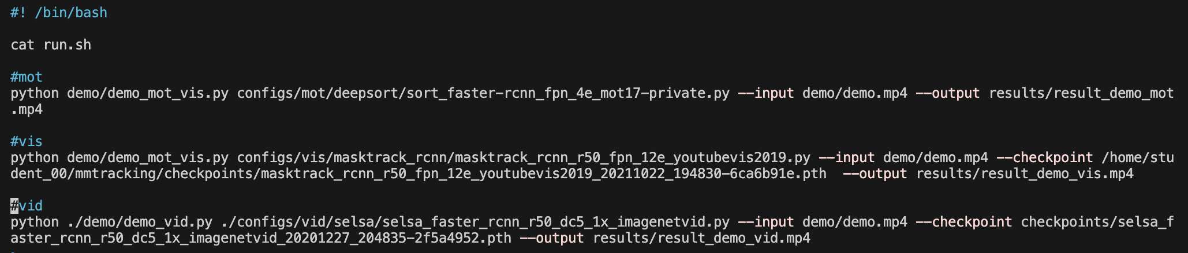
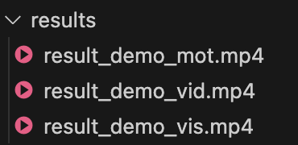
run.sh
Results 디렉토리에 각 결과 mp4 저장, 우선 예제 코드

Slide 12
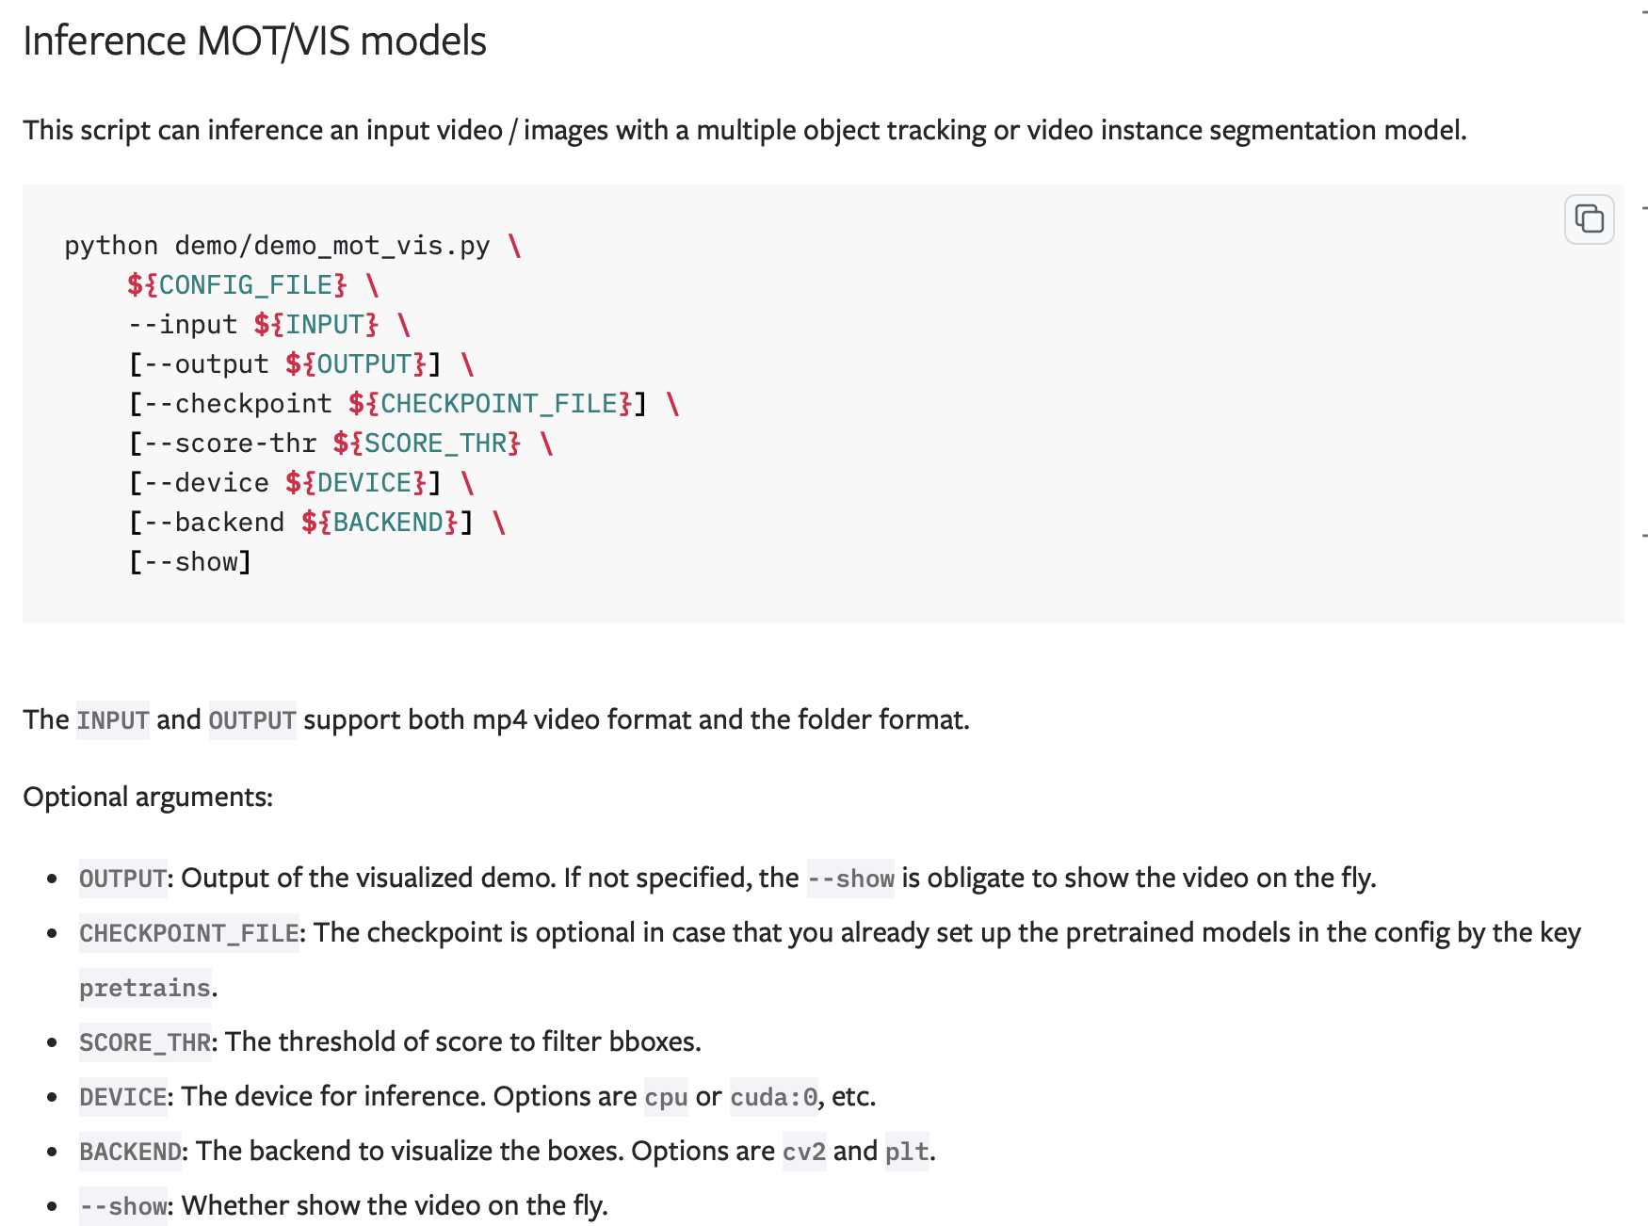

Slide 13
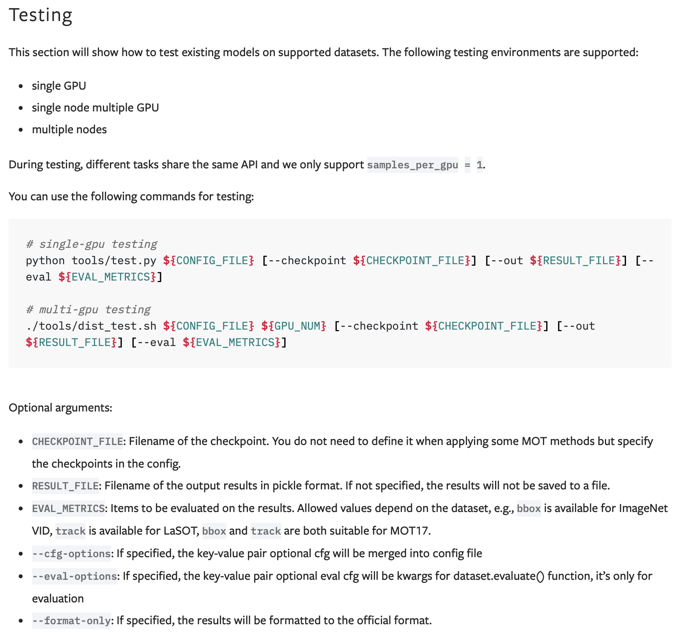

Slide 14
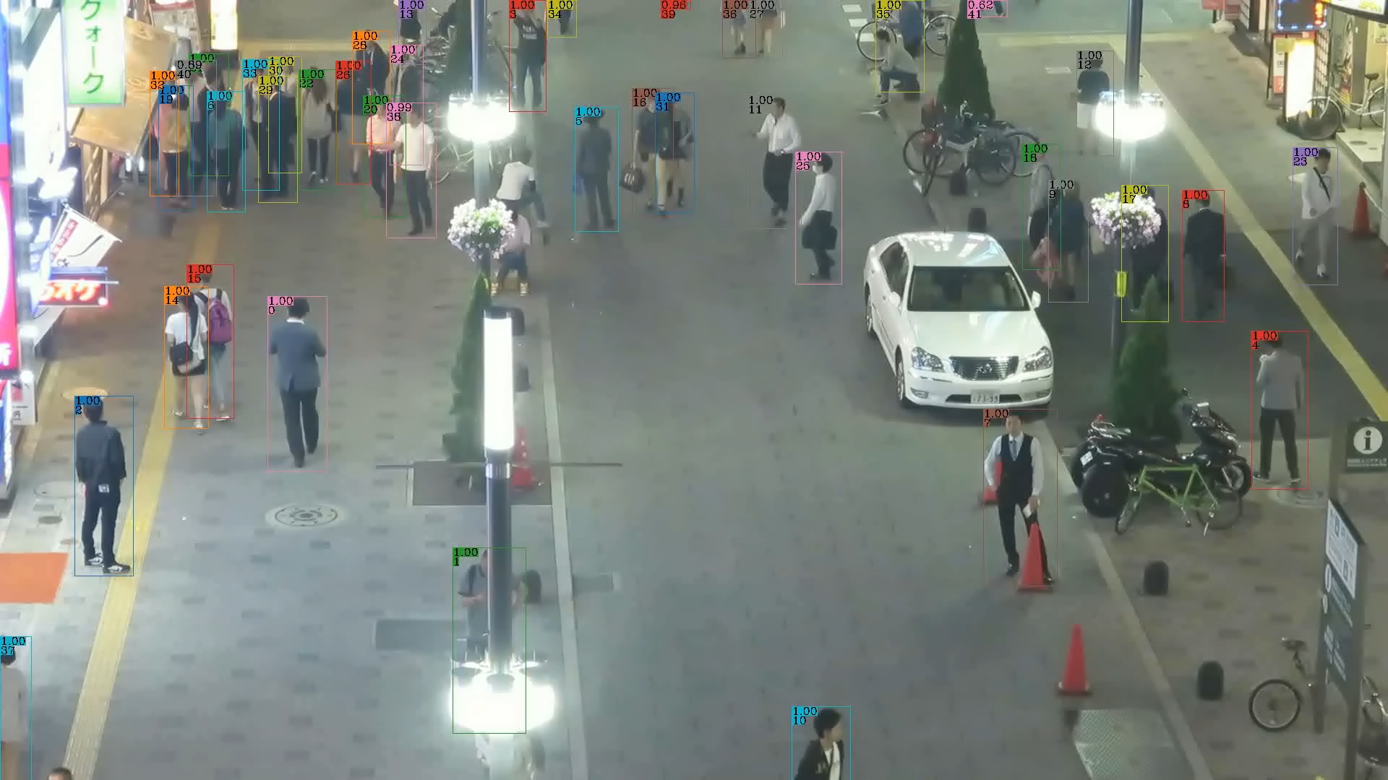
Mot 결과

Slide 15
MOT detector 학습

Slide 16
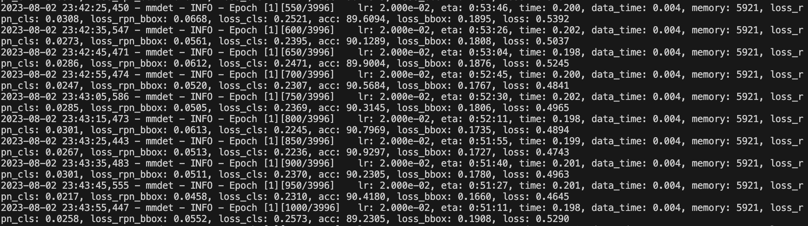
Detector training:
Training 시작 (약 30분 소요)

Slide 17
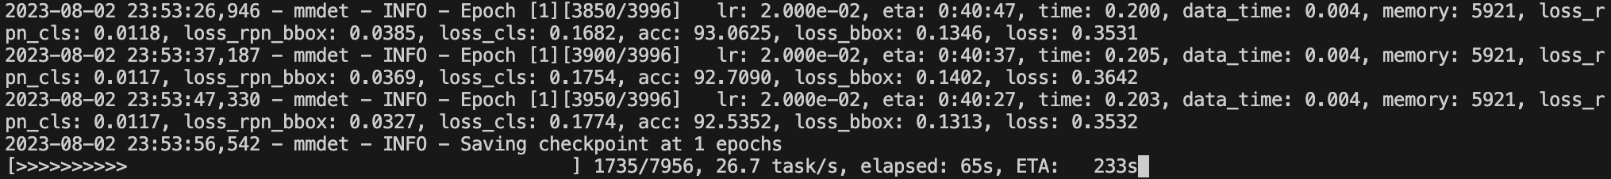
Detector training:
work_dirs에 체크포인트 저장

Slide 18
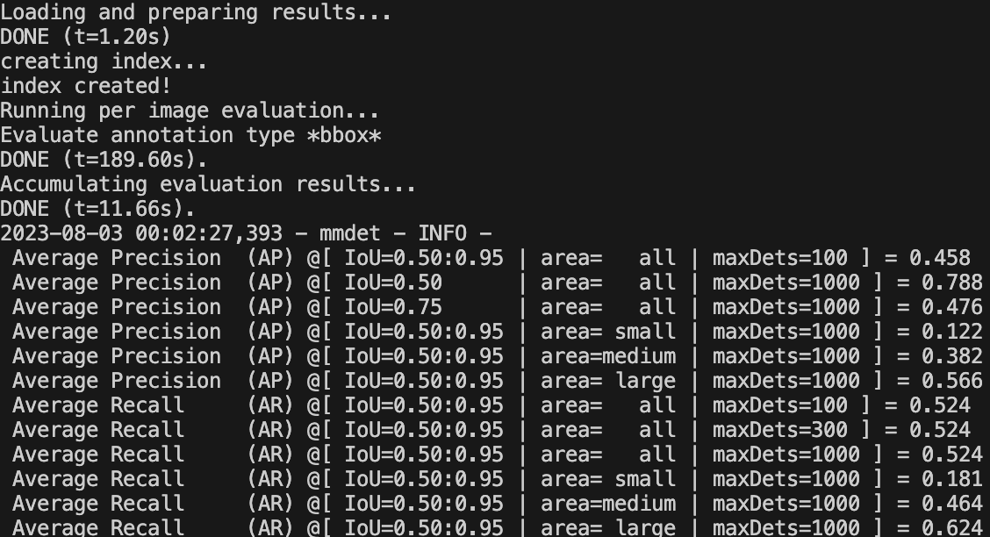
Detector training:
mmdet 객체 감지 라이브러리로 모델 평가

Slide 19
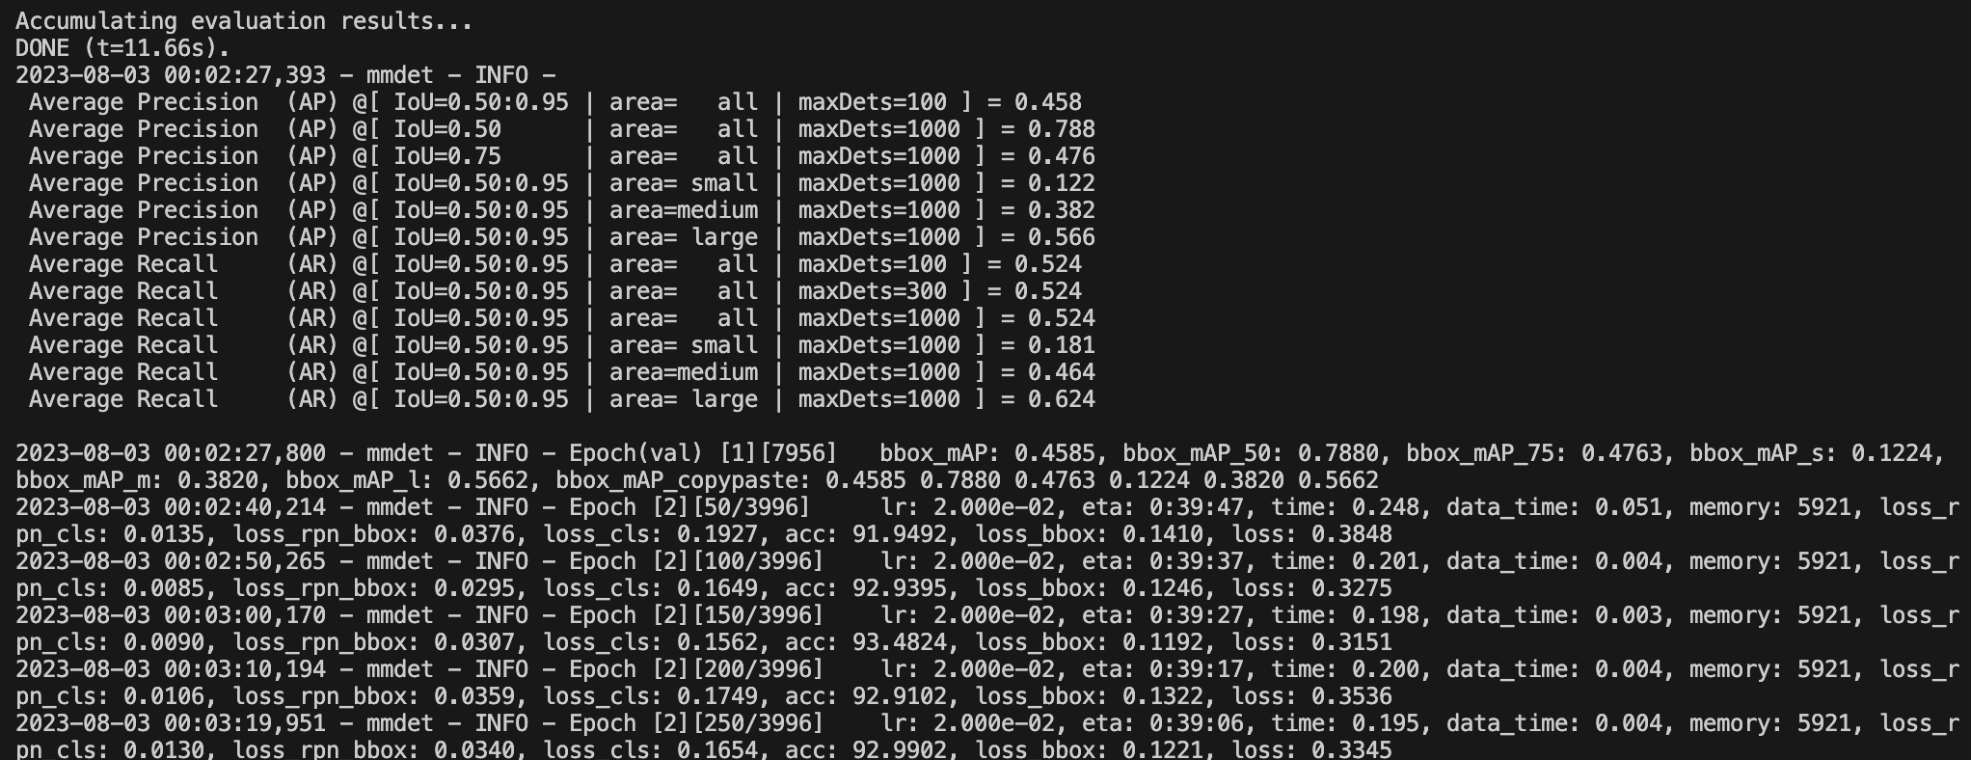
Detector training:
개선 (약 20분 소요)

Slide 20
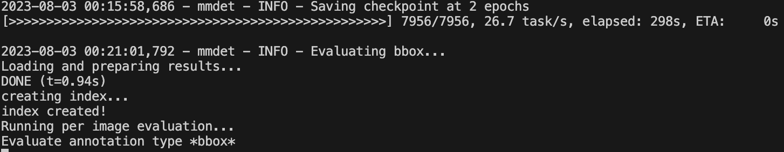
Detector training:
개선된 detector로(epoch2) work_dirs에 체크포인트 저장
다시 모델 평가

Slide 21

Testing

Slide 22
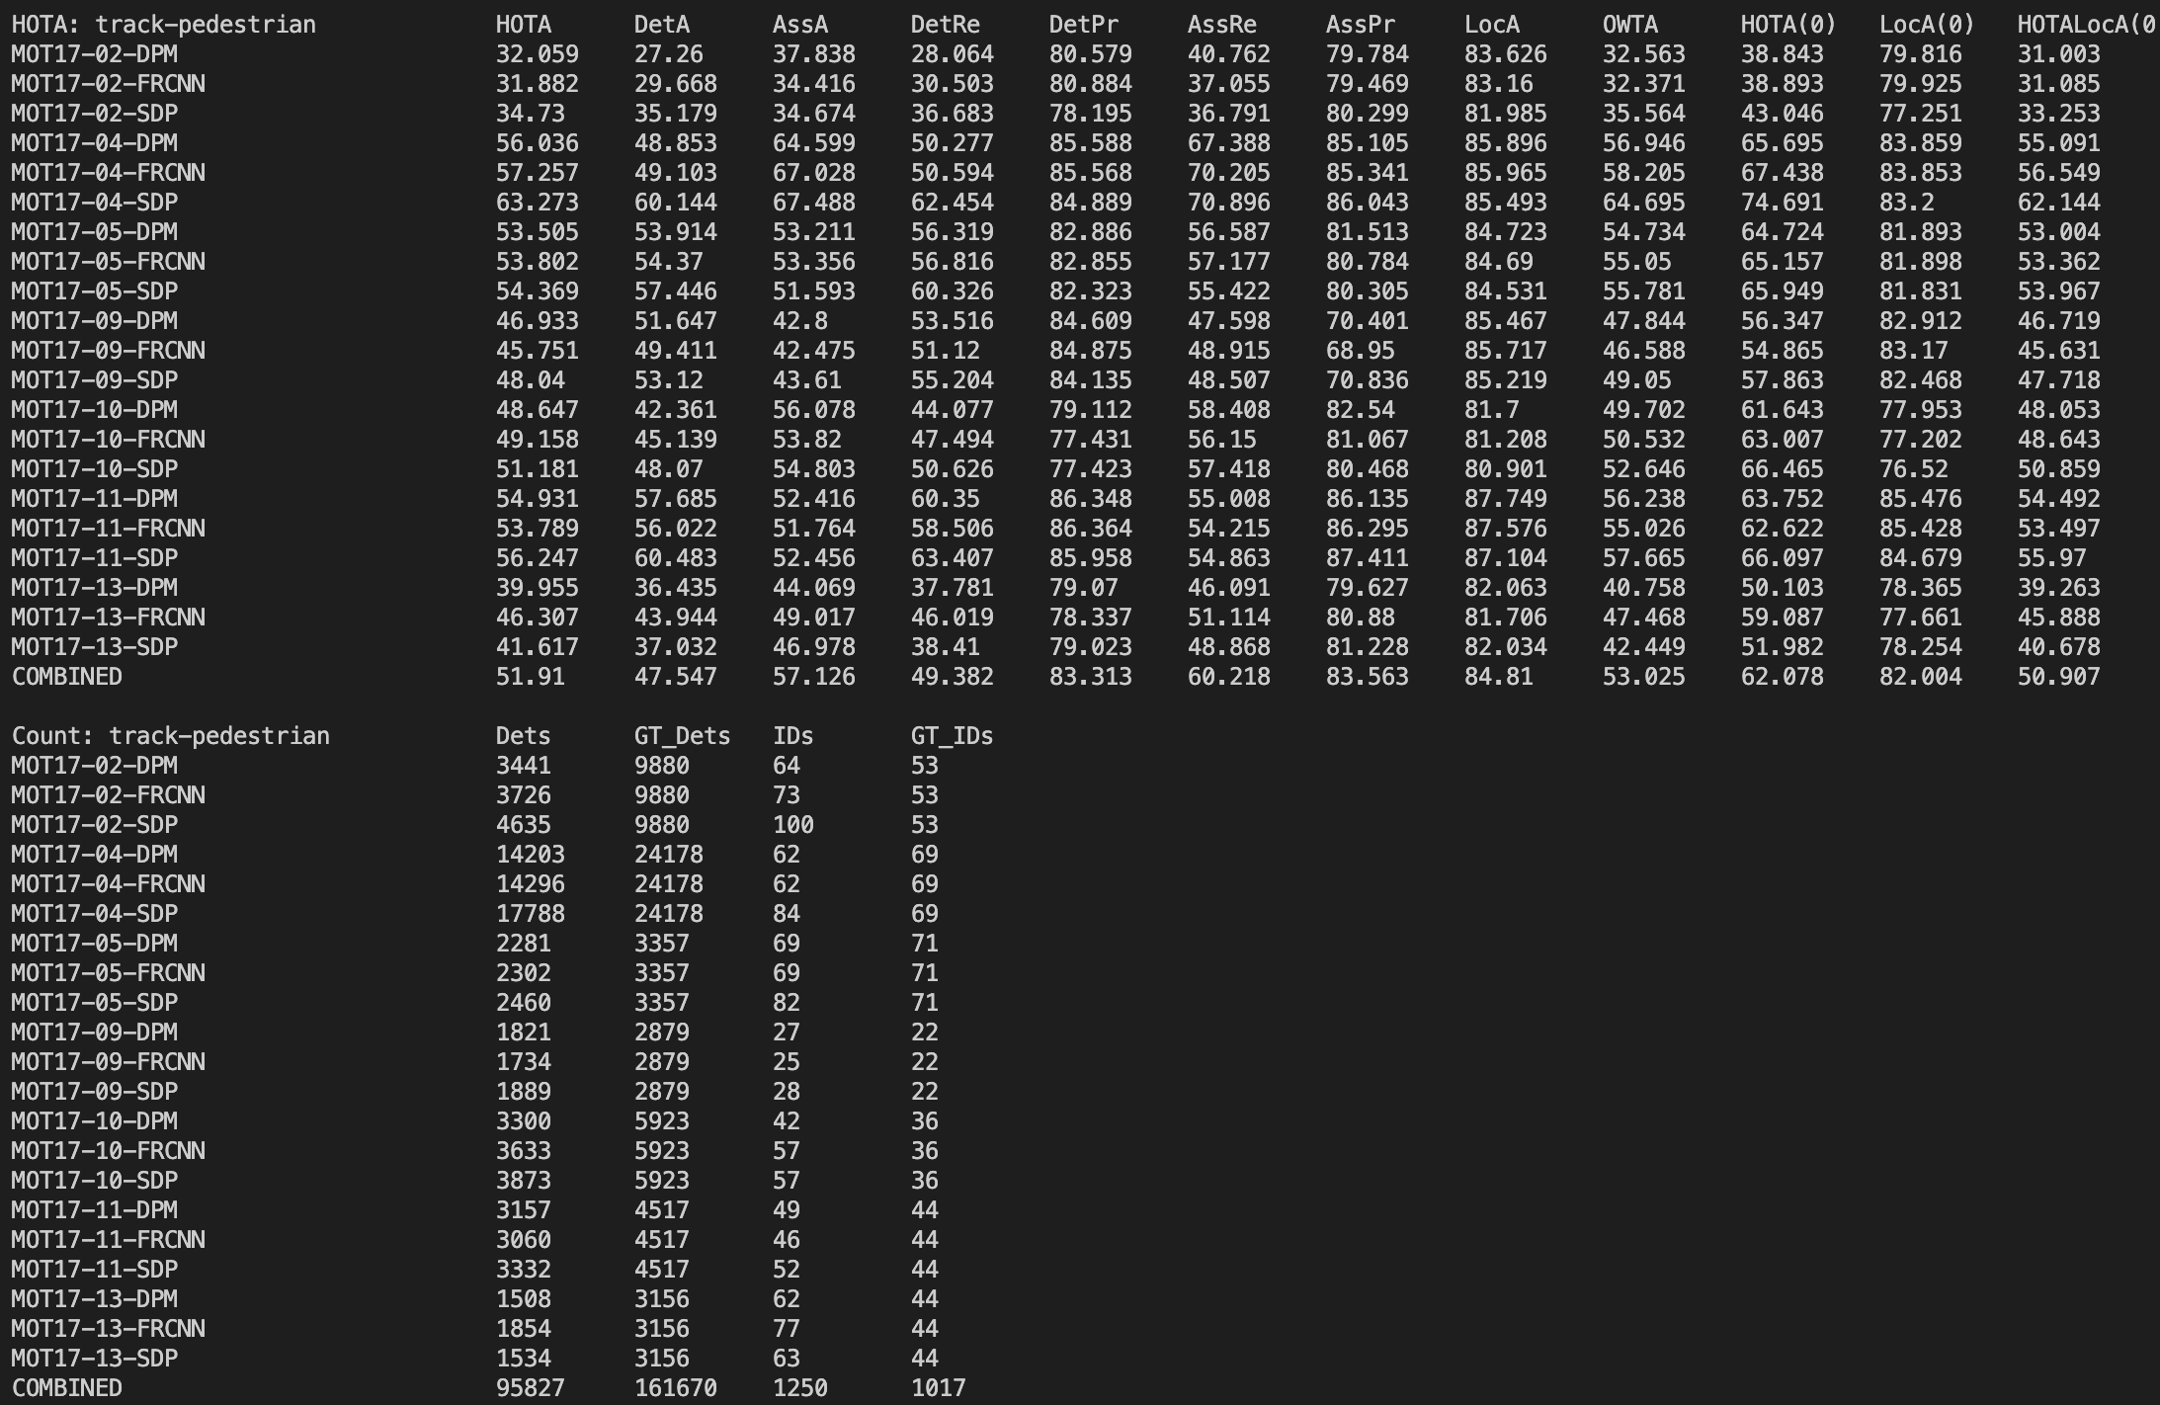

Slide 23
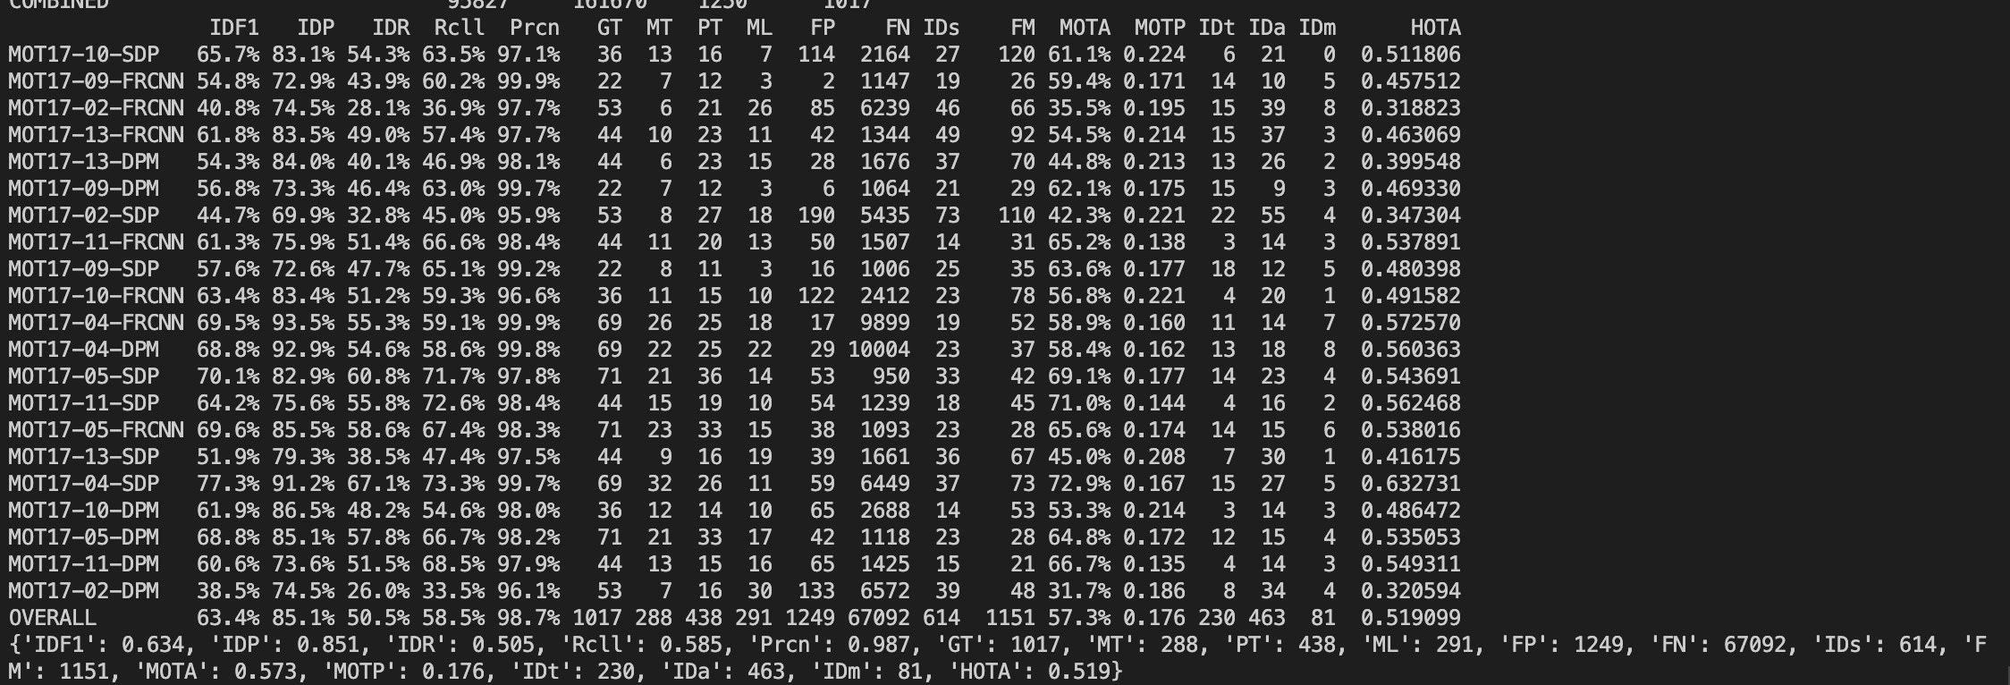

Slide 24
추후 할 일
Student_05 환경 설정
Conda 환경 설정에 문제 발생, 계속 환경변수가 student_00 내의 conda로 고정
Yaml 사용하여 환경 공유해서 따로 셋팅할 예정

